Slide 1
にほんご JPN101
Oct. 21, 2009
(Wednesday)

Slide 2
１０月２１日水曜日
たんご
ぶんぽう１（これ、それ、あれ、どれ）
ぶんぽう２（～は ～に あります）
（ここ、そこ、あそこ）

Slide 3
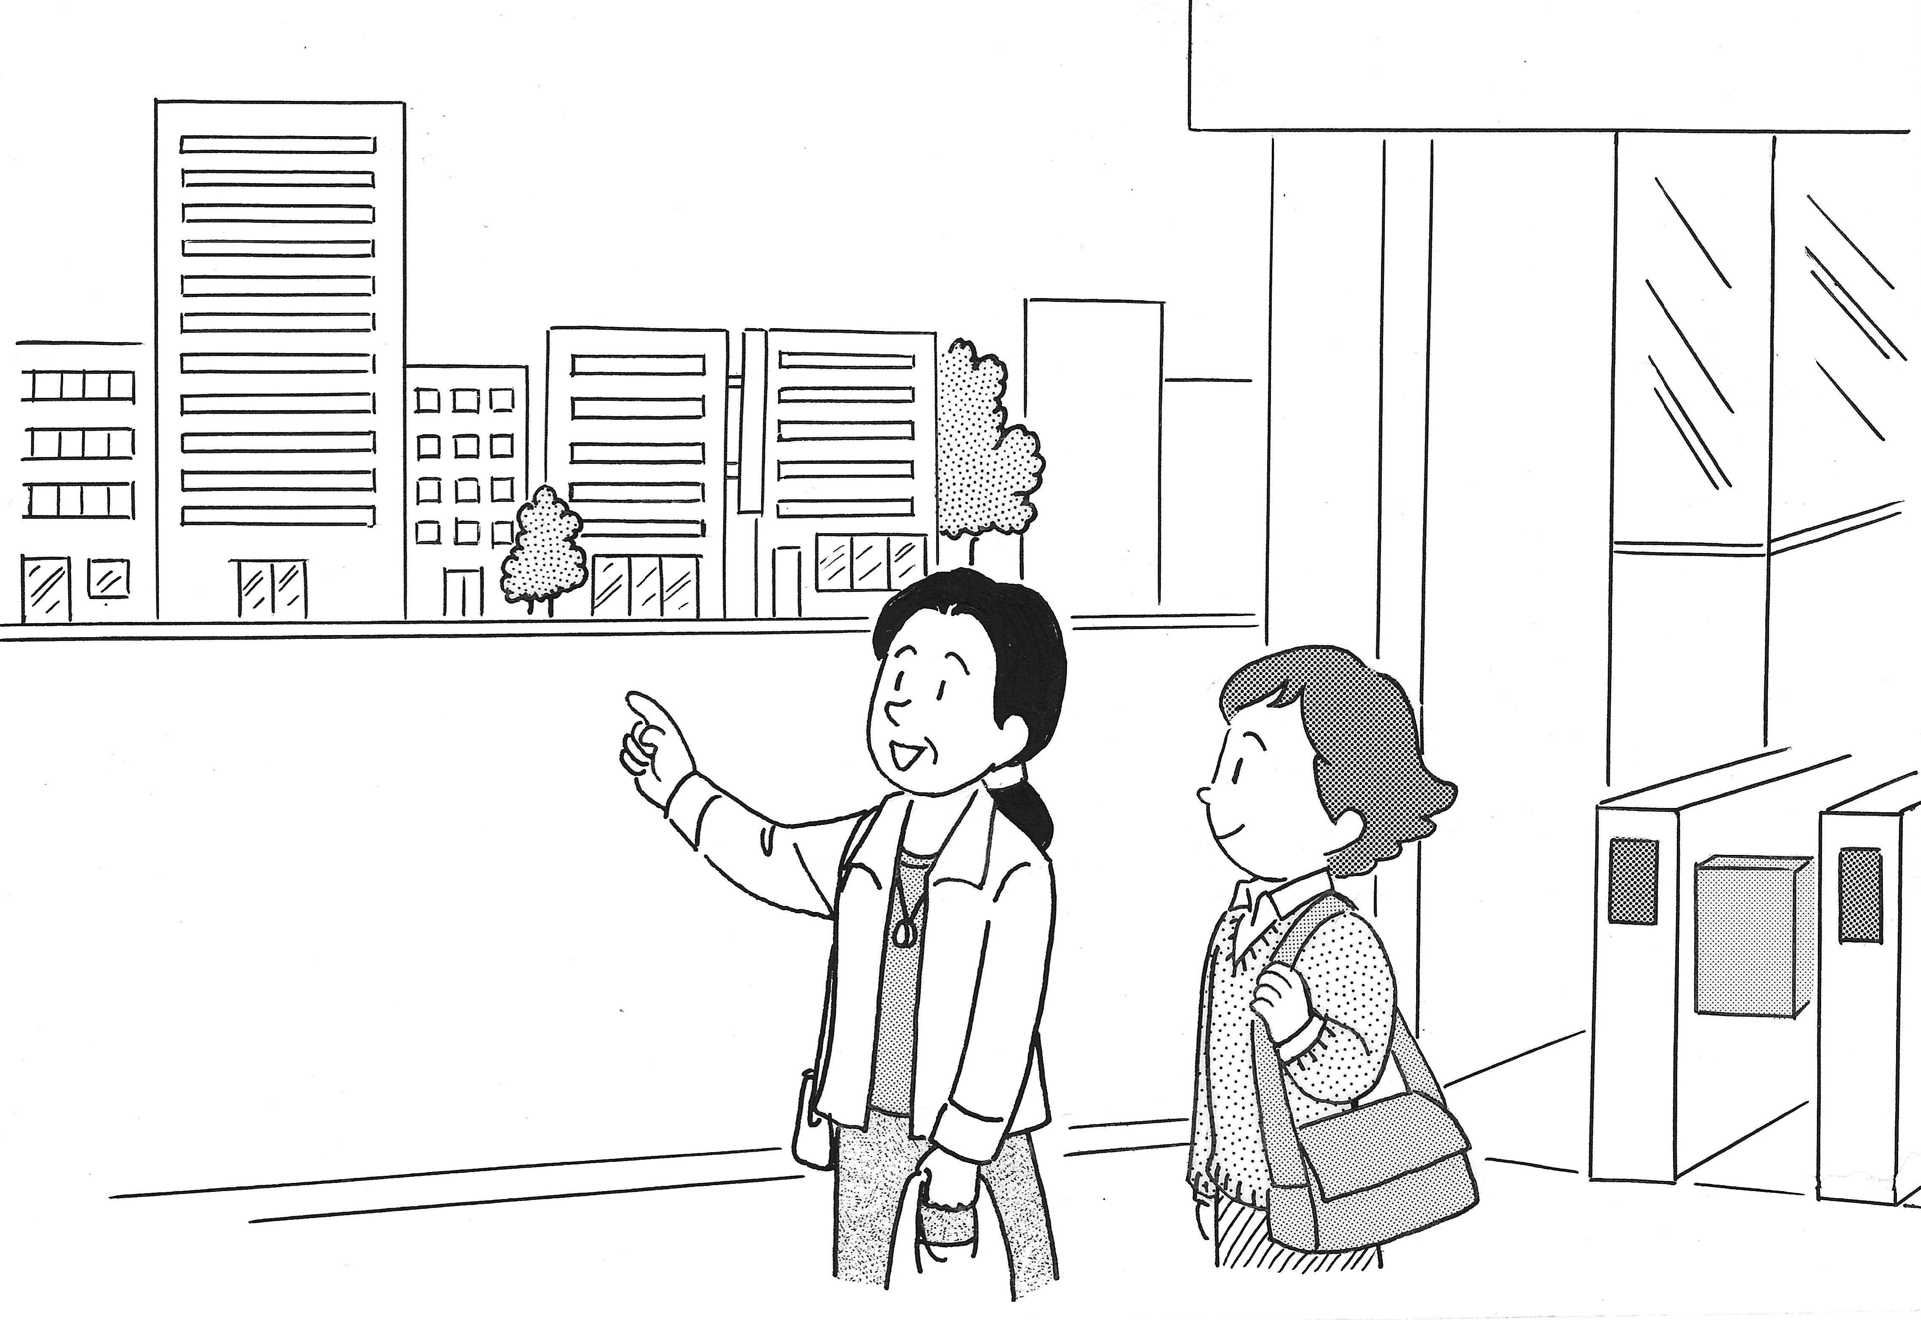
だいよんか にほんの まち Japanese Cities

Slide 4
たんご

Slide 5
たんご (p124-126)
Semantic Classification
いadjectives
Phonetic rule (#3)
いadjectives
Phonetic rule (#4)
Demonstrative prefixes こ、そ、あ
Nouns (School supplies)
Nouns (Town)

Slide 6
1. Semantic Classification of いadjectives
Strictly speaking, there are two kinds of い-Adjectives.
(A) い-Adjectives: An adjective that describes s.t. objectively.
Examples:
おおきい (big), たかい (tall, expensive), あかい (red),
きいろい (yellow), etc.
(B) しい-Adjectives: An adjective that describes human psychology.
Examples:
あたらしい (fresh/new), うれしい (happy), かなしい (sad),
さびしい (lonely), たのしい (enjoyable, fun),
むずかしい (difficult), やさしい (easy/gentle and kind)

Slide 7
2. Phonetic Rule (#3)
In all the い-Adjectives all the morae except the first and the last mora get a high pitch. Therefore, the final [i] sound is devolcalized.
The only exception to this Phonetic Rule (#3) is いい.
Examples: あおい (blue,green), あたらしい (fresh, new),
おおきい (big), しろい(white), etc.
[Note: Unfortunately the pitch accent of な-Adjectives is unpredictable! ]

Slide 8
P125-126 いadjectives / なadjectives
いadjectives なadjectives
あおい きれいな
あかい ゆうめいな
あたらしい りっぱな
いい
おおきい
きいろい
くろい
しろい
たかい
ちいさい
ちゃいろい
ふるい

Slide 9
3. Phonetic Rule (#4)
All the demonstrative prefixes こ-, そ-, あ- take a low pitch, and the rest of the morae of the demonstrative words take a high pitch. However, the demonstrative question prefix ど- takes a high pitch just like other questions words such as なん, なに.
Examples:
これ, それ, あれ,どれ (this, that, that ~over there, which?)
ここ, そこ, あそこ, どこ (here, there, over there, where?)
この, その, あの,どの (this X, that X, that X over there, which X?)
こちら, そちら, あちら, どちら(this (way), that (wa), that (way) over there, which (way)?)

Slide 10
P125 Demonstrative words
ここ
これ
そこ
それ
あそこ
あれ

Slide 11
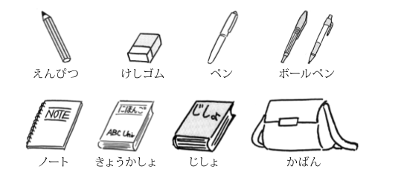
4. Nouns (p130 School supplies)

Slide 12
5. Nouns (p127 Town)

Slide 13
5. Nouns (p127 Town)
アパート たてもの
えき デパート
カフェ ビル
きっさてん びょういん
ぎんこう ほんや
こうえん ゆうびんきょく
こうばん りょう
コンビニ レストラン
スーパー

Slide 14
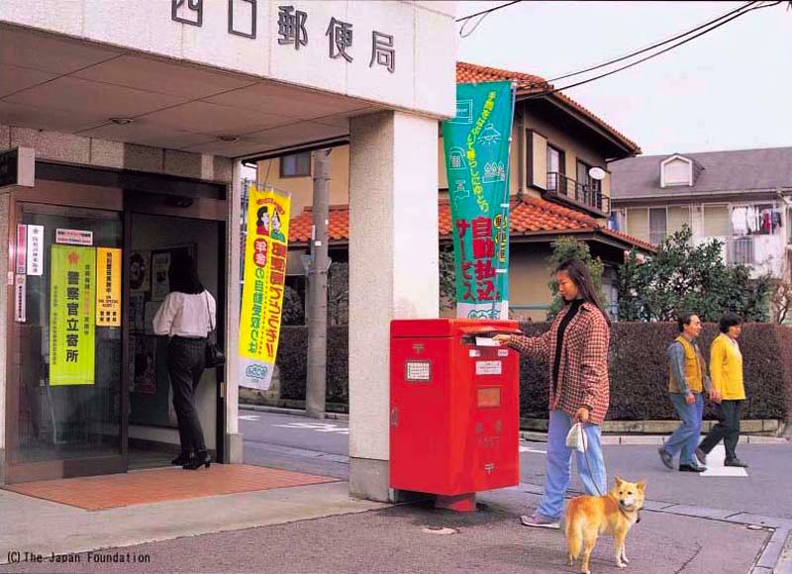
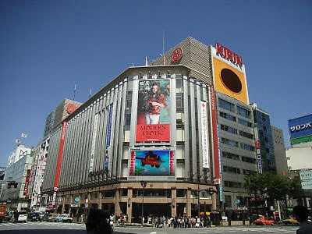
5. Nouns (p127 Town)
ゆうびんきょく
デパート

Slide 15
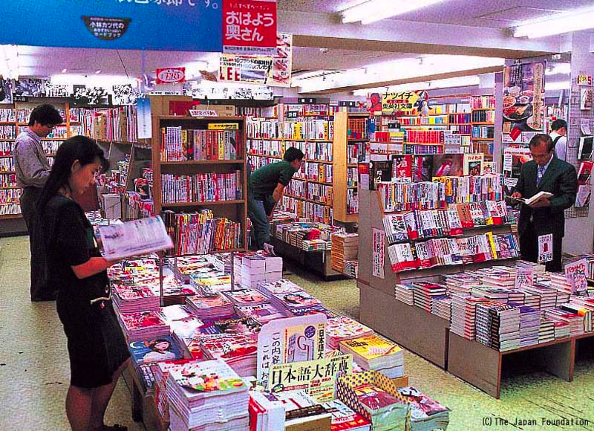
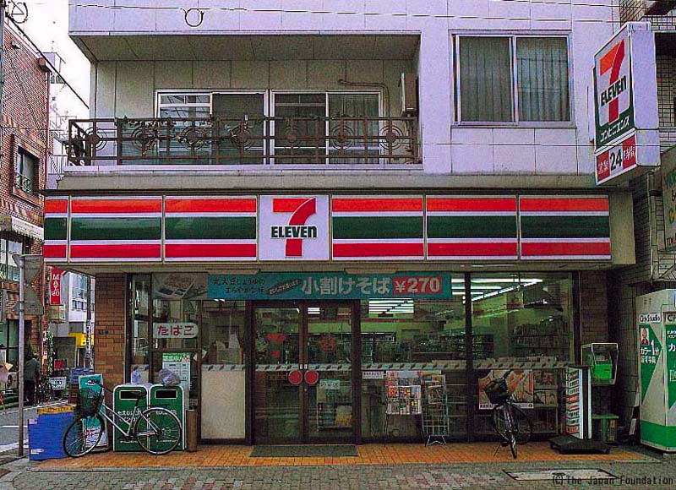
5. Nouns (p127 Town)
ほんや
コンビニ

Slide 16
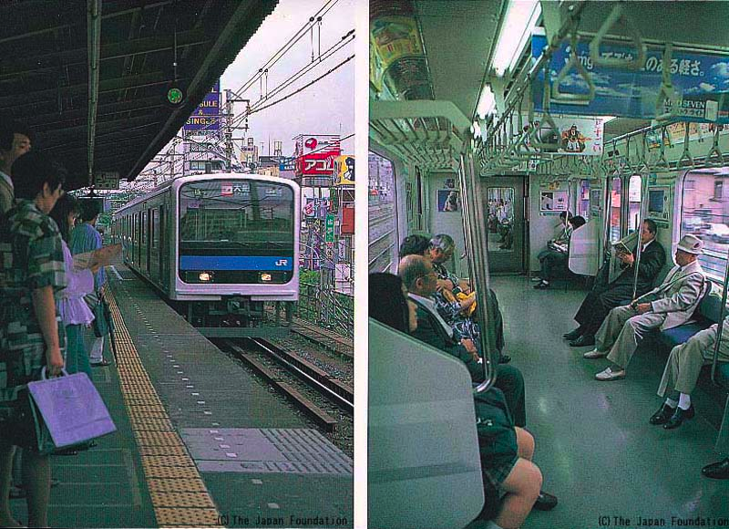
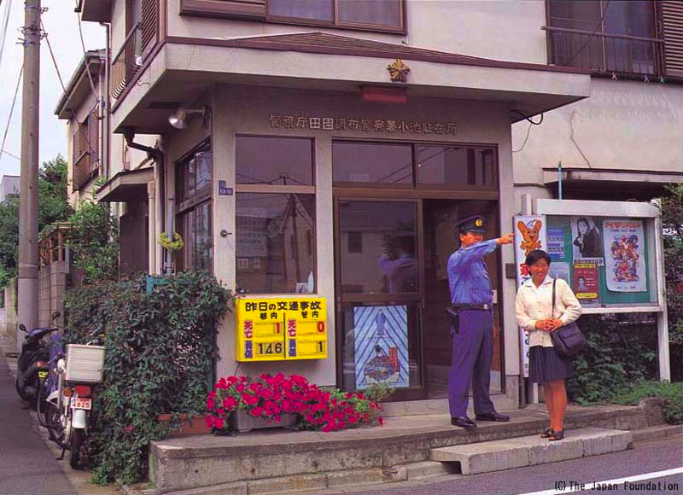
5. Nouns (p127 Town)
えき
こうばん

Slide 17
ぶんぽう

Slide 18
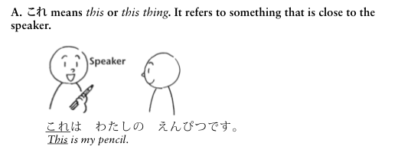
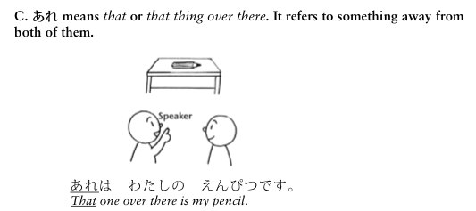
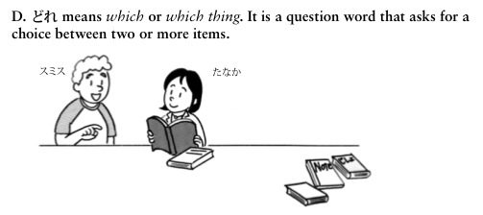
ぶんぽう１： Reffering to things, using これ, それ, あれ, どれ

Slide 19
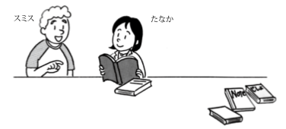
ぶんぽう１： Reffering to things, using これ, それ, あれ, どれ

Slide 20
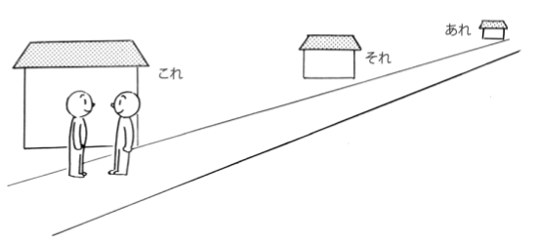
ぶんぽう１： Referring to things using これ, それ, あれ, どれ
Actual distances

Slide 21
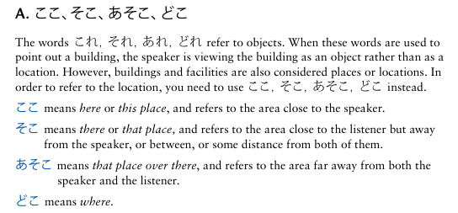
ぶんぽう２： Asking for and giving locations using ～は～にあります／います and ここ, そこ, あそこ

Slide 22
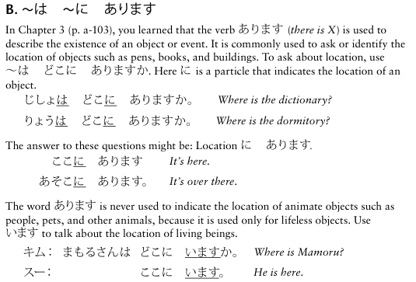
ぶんぽう２： Asking for and giving locations using ～は～にあります／います and ここ, そこ, あそこ

Slide 23
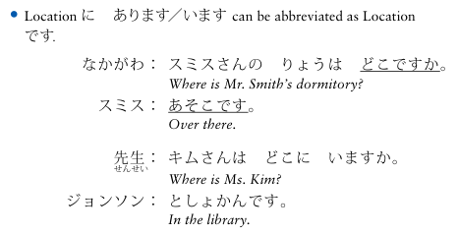
ぶんぽう２： Asking for and giving locations using ～は～にあります／います and ここ, そこ, あそこ

Slide 24
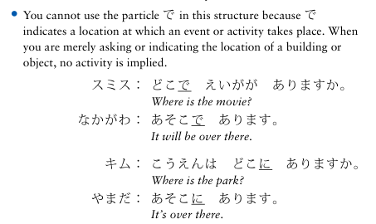
ぶんぽう２： Asking for and giving locations using ～は～にあります／います and ここ, そこ, あそこ

